Slide 1
PHẦN 3. VẬT SỐNG
BÀI 13. TỪ TẾ BÀO ĐẾN CƠ THỂ

Slide 2
Kể tên 3 đại diện sinh vật mà em biết. Hãy cho biết chúng có cấu tạo đơn bào hay đa bào.

Slide 3
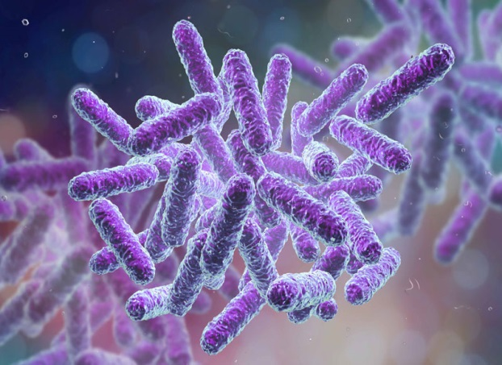
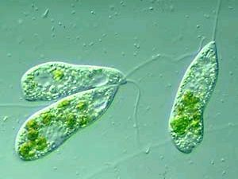
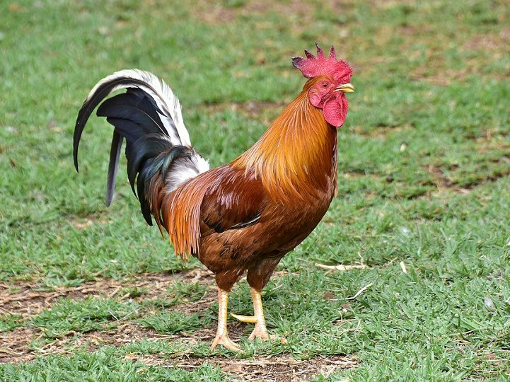

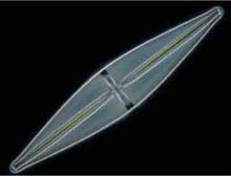
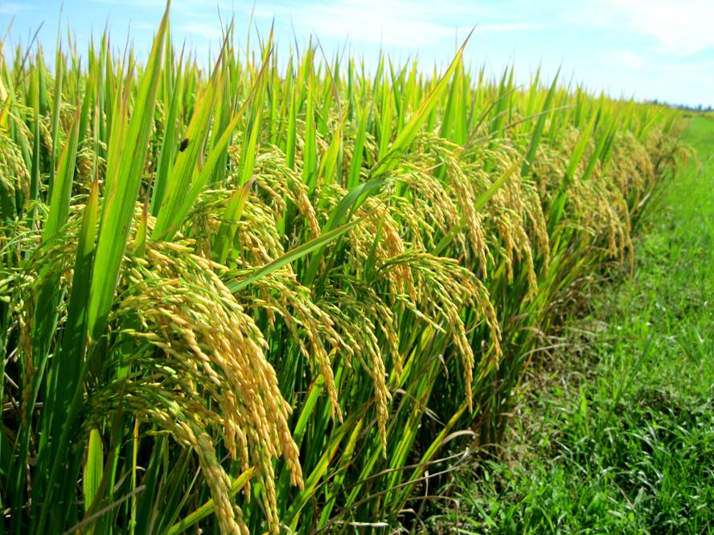
Quan sát các sinh vật trong hình:
Hãy xác định: sinh vật đơn bào- sinh vật đa bào
Hãy đưa ra lý do giúp em xác định được như vậy?
Vi khuẩn
Trùng roi xanh
Con gà
Cây hoa mai
Tảo thuyền
Cây lúa

Slide 4
SINH VẬT ĐƠN BÀO
Vi khuẩn
Trùng roi xanh
Tảo thuyền
SINH VẬT ĐA BÀO
Cây hoa mai
Con gà
Cây lúa

Slide 5
Theo nhóm: quan sát hình 13.2 và hình ảnh về trùng giày, tìm hiểu về sinh vật đơn bào và sinh vật đa bào → hoàn thiện
phiếu học tập 1.
Bảng: Phân biệt sinh vật đơn bào và sinh vật đa bào
Tiêu chí | Sinh vật đơn bào | Sinh vật đa bào
Số lượng tế bào
Số loại tế bào
Cấu tạo từ tế bào nhân sơ hay tế bào nhân thực
Ví dụ

Slide 6
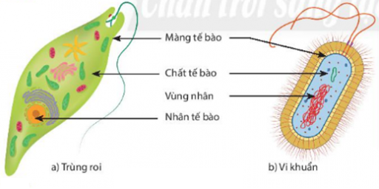
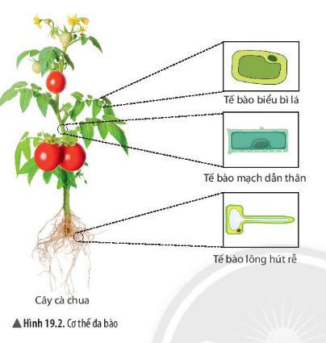
I. SINH VẬT ĐƠN BÀO, ĐA BÀO
Sinh vật đơn bào
Sinh vật đa bào

Slide 7
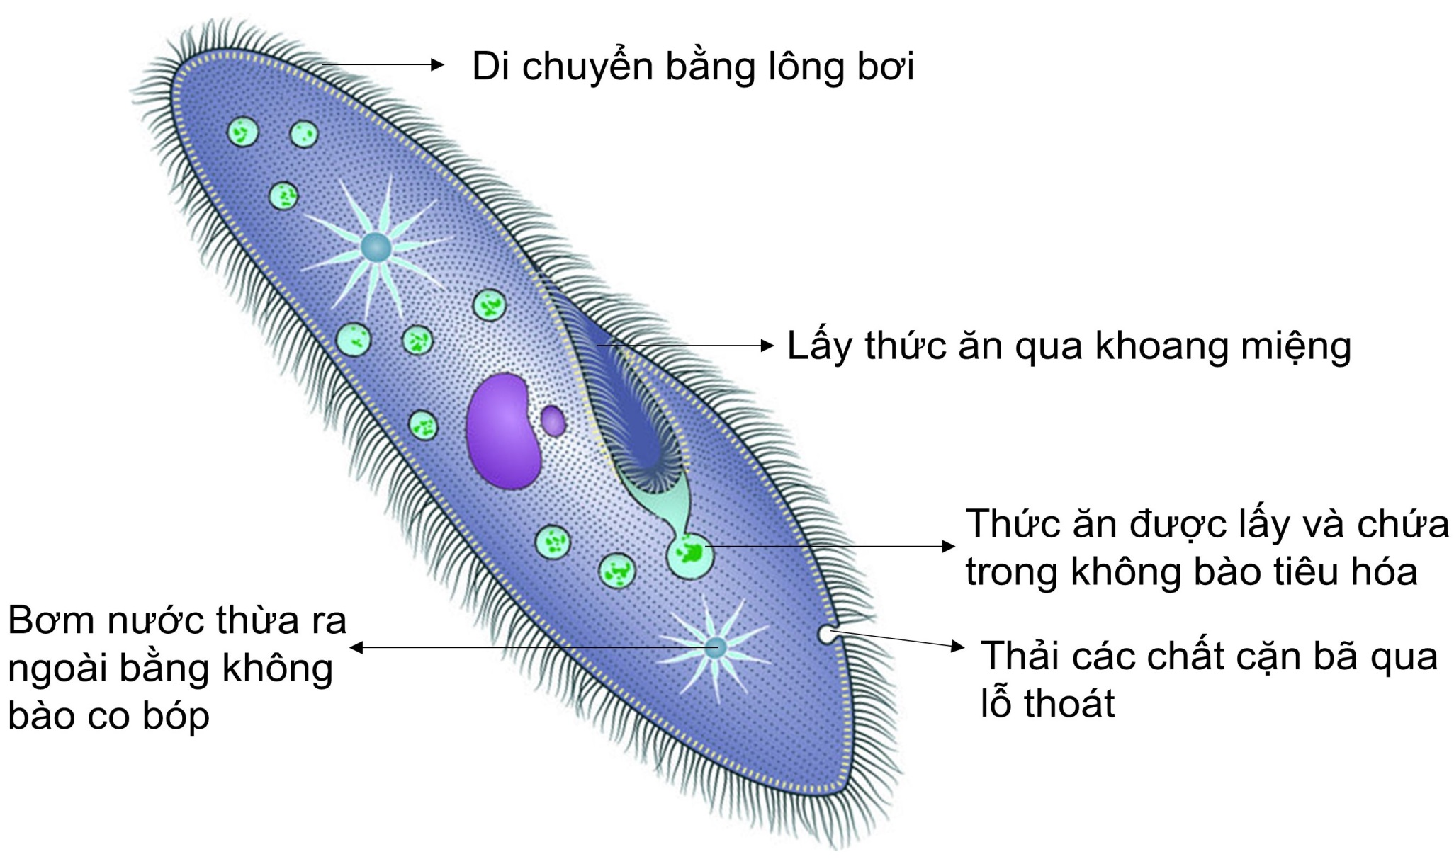
SINH VẬT ĐƠN BÀO
Hoạt động sống của trùng giày

Slide 8
Đáp án Phiếu học tập 1
Bảng: Phân biệt sinh vật đơn bào và sinh vật đa bào
Tiêu chí | Sinh vật đơn bào | Sinh vật đa bào
Số lượng tế bào | 1 | Nhiều
Số loại tế bào | 1 (Các hoạt động sống được thực hiện trong khuôn khổ 1 tế bào) | Nhiều loại với hình dạng, cấu tạo khác nhau và thực hiện chức năng khác nhau.
Cấu tạo từ tế bào nhân sơ hay tế bào nhân thực | - Có đại diện cấu tạo từ tế bào nhân sơ (vi khuẩn). - Có đại diện cấu tạo từ tế bào nhân thực (trùng giày, trùng biến hình,…) | Từ tế bào nhân thực.
Ví dụ | Trùng biến hình, các loài vi khuẩn,… | Cây phượng, con gà,…

Slide 9
VỀ NHÀ hoàn thiện các yêu cầu sau
II. TỔ CHỨC CƠ THỂ ĐA BÀO
Yêu cầu 1: Quan sát hình 13.3, liệt kê các cấp độ tổ chức của cơ thể cây xanh theo thứ tự từ thấp đến cao.
Yêu cầu 2: Quan sát các hình trong hình 13.4, sắp xếp các hình đó theo cấp độ tổ chức của cơ thể người từ thấp đến cao và gọi tên của các cấp độ đó.
Yêu cầu 3: Quan sát các loại mô trong hình 13.4, 13.5: Nhận xét hình dạng, kích thước của các tế bào trong từng loại mô; kể tên các loại mô cấu tạo nên ruột non ở người.
Yêu cầu 4: Quan sát hình 13.3, 13.4, kể tên một số cơ quan trong hệ chồi của cây xanh, hệ tiêu hóa của người.
Yêu cầu 5: Nêu các khái niệm và viết sơ đồ thể hiện mối quan hệ giữa tế bào, mô, cơ quan, hệ cơ quan, cơ thể.

Slide 10
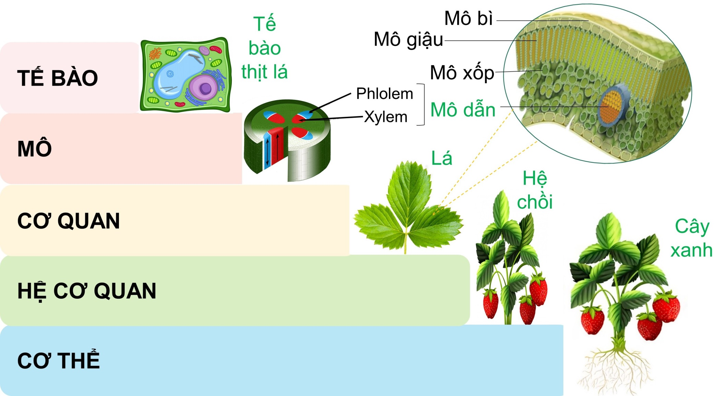
Sơ đồ mô tả các cấp tổ chức của cây xanh
Yêu cầu 1: Các cấp độ tổ chức của cơ thể cây xanh theo thứ tự từ thấp đến cao:
Tế bào→ Mô→ Cơ quan → Hệ cơ quan→ Cơ thể.

Slide 11
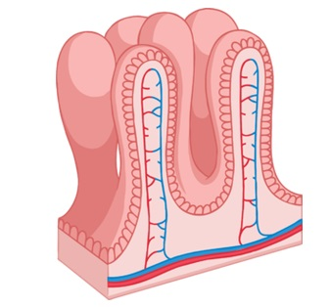
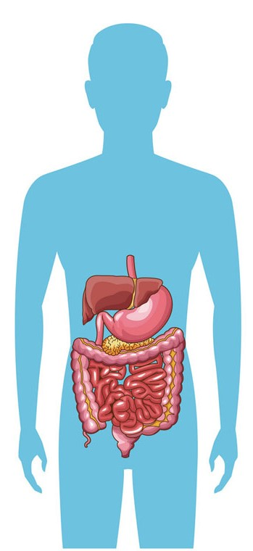
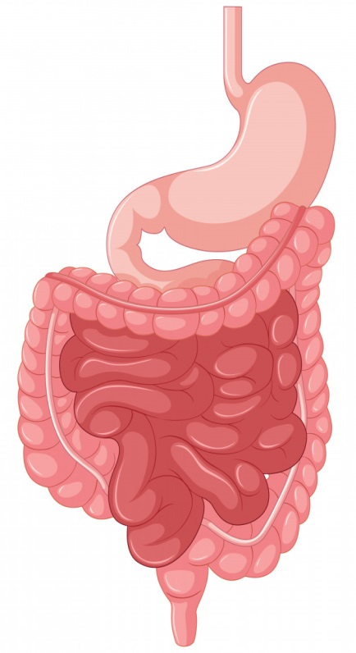
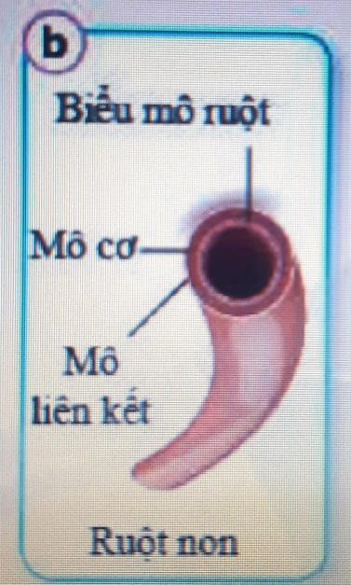
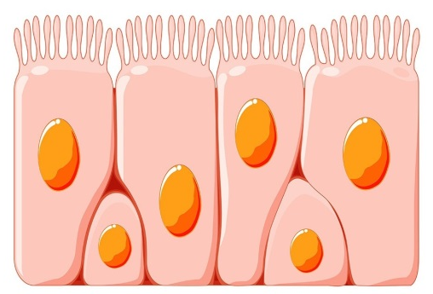
e
d
a
Biểu mô ruột
c
Hệ tiêu hóa
Tế bào biểu mô ruột
Các cấp độ tổ chức của cơ thể người

Slide 12
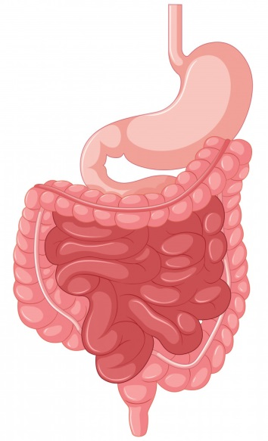
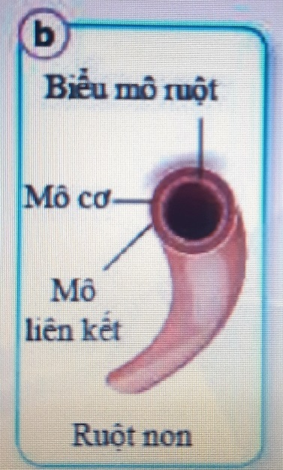

Yêu cầu 2: Các cấp độ tổ chức của cơ thể người từ thấp đến cao
e
a
4
Hệ tiêu hóa
5
d
Cơ thể
Hệ cơ quan
2
3
Cơ quan
Biểu mô ruột
Mô
c
1
Tế bào biểu mô ruột
Tế bào

Slide 13
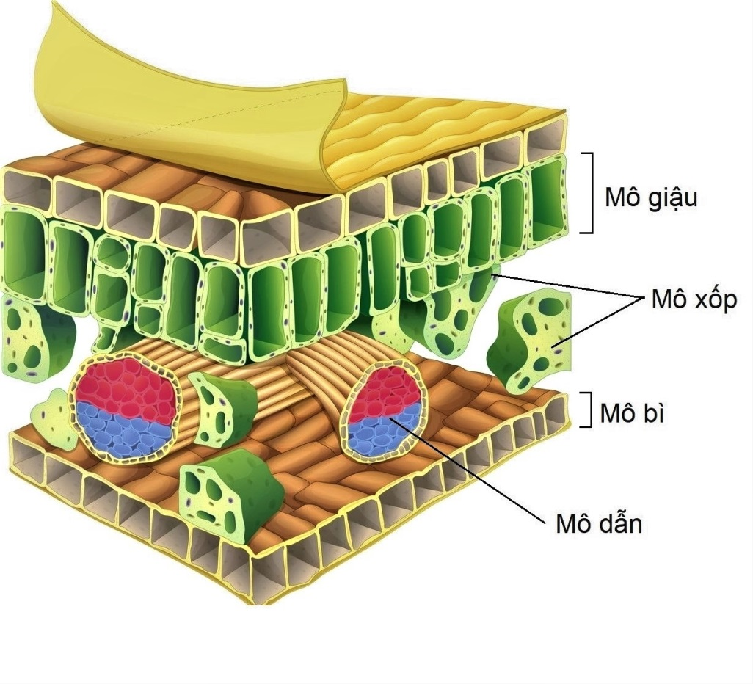
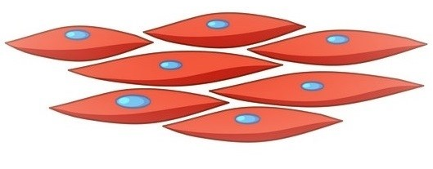
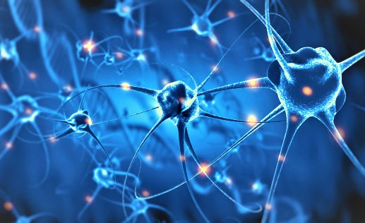
Mô cơ ở ruột non
Một số loại mô ở lá cây
Một số loại mô ở cây xanh và ở người
Mô thần kinh ở não
Yêu cầu 3: Quan sát các loại mô trong hình 13.4, 13.5: Nhận xét hình dạng, kích thước của các tế bào trong từng loại mô; kể tên các loại mô cấu tạo nên ruột non ở người.

Slide 14
Yêu cầu 3: Quan sát các loại mô trong hình 13.4, 13.5:
• Hình dạng, kích thước của các tế bào trong từng loại mô có sự giống nhau.
• Một số loại mô cấu tạo nên lá ở cây xanh: mô giậu, mô xốp, mô bì, mô dẫn,...
• Một số loại mô cấu tạo nên ruột non ở người: mô liên kết, mô cơ, mô biểu bì.
Mô cơ ở ruột non
Một số loại mô ở lá cây

Slide 15

Yêu cầu 4: Quan sát hình 13.3, 13.4, kể tên một số cơ quan:
• Trong hệ chồi của cây: thân, lá, hoa.
• Trong hệ tiêu hóa của người: thực quản, dạ dày, ruột non, ruột già, gan,….

Slide 16
Yêu cầu 5: Khái niệm và viết sơ đồ thể hiện mối quan hệ giữa tế bào, mô, cơ quan, hệ cơ quan, cơ thể:
Tế bào→ Mô→ Cơ quan → Hệ cơ quan→ Cơ thể.
Các cấp độ tổ chức cơ thể từ thấp đến cao:
Tế bào
Mô
Cơ quan
Hệ
cơ quan
Cơ thể

Slide 17
II/ TỔ CHỨC CƠ THỂ ĐA BÀO
Các cấp độ tổ chức cơ thể từ thấp đến cao:
Tế bào
Mô
Cơ quan
Hệ
cơ quan
Cơ thể

Slide 18
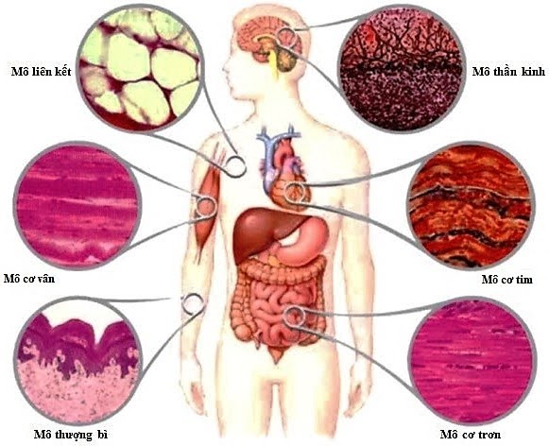
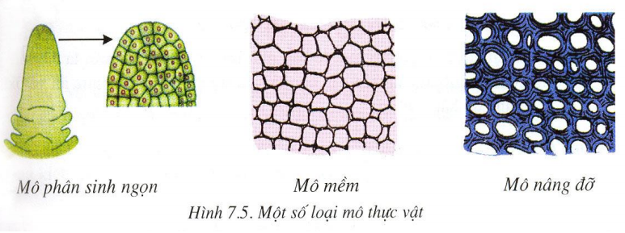
II/ TỔ CHỨC CƠ THỂ ĐA BÀO
Quan sát hình ảnh và nêu tên các loại mô mà em quan sát được.
Quan sát hình ảnh và nêu tên các loại mô ở thực vật mà em quan sát được.
Mô là tập hợp các tế bào có cấu tạo giống nhau và cùng thực hiện một chức năng.
Đọc sách giáo khoa và cho biết, mô là gì?

Slide 19

II/TỔ CHỨC CƠ THỂ ĐA BÀO
THUYẾT
TRÌNH
Các mô cùng thực hiện hoạt động sống nhất định thì tạo thành cơ quan.
Hãy nêu mối quan hệ giữa mô và cơ quan?

Slide 20
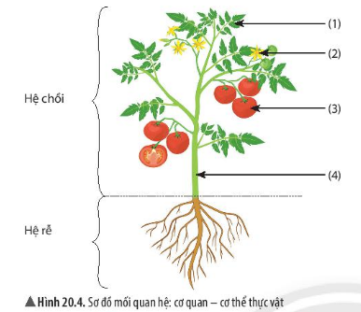
II/ TỔ CHỨC CƠ THỂ ĐA BÀO
Nhiều cơ quan cùng phối hợp hoạt động để thực hiện một quá trình sống nào đó của cơ thể được gọi là hệ cơ quan.
Hãy nêu mối quan hệ giữa cơ quan và hệ cơ quan?
Ở thực vật, có 2 hệ cơ quan chính là: hệ chồi và hệ rễ.

Slide 21
VẬN DỤNG
Hệ thần kinh
Hệ tiêu hóa
Hệ hô hấp
Hệ tuần hoàn
Hệ bài tiết
Hệ vận động
Điền mũi tên còn thiếu vào sơ đồ trên để thể hiện sự thống nhất hoạt động giữa các hệ cơ quan trong cơ thể.

Slide 22
Cơ thể sinh vật bao gồm tất cả các hệ cơ quan phối hợp với nhau, đảm bảo sự tồn tại, lớn lên và sinh sản của cơ thể .

Slide 23
III. THỰC HÀNH: TÌM HIỂU VỀ TỔ CHỨC CƠ THỂ
1. Tìm hiểu về hình dạng, cấu tạo của sinh vật đơn bào:
Thực hiện theo nhóm:
+ Tìm hiểu và nêu cách làm tiêu bản nấm men.
+ Làm tiêu bản và quan sát tiêu bản bằng kính hiển vi quang học (vật kính 10x, 40x).
+ Vẽ và mô tả hình dạng của nấm men dựa theo kết quả quan sát vào vở.

Slide 24
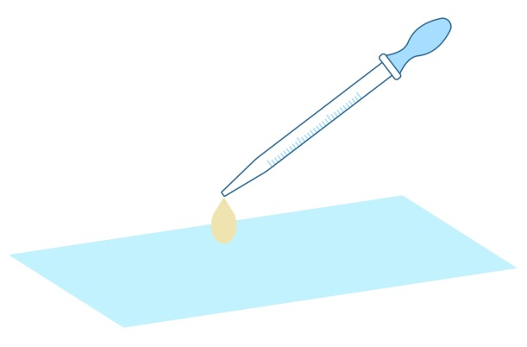
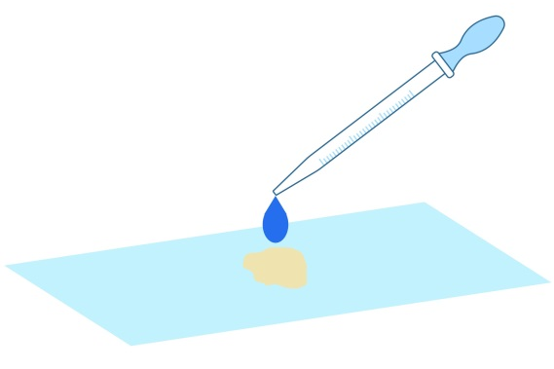

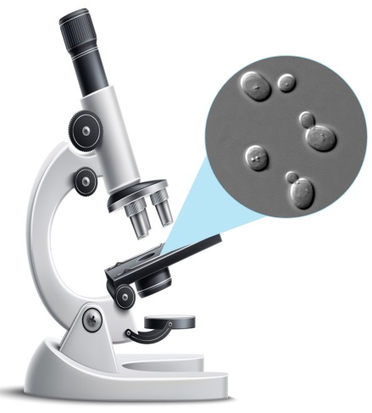
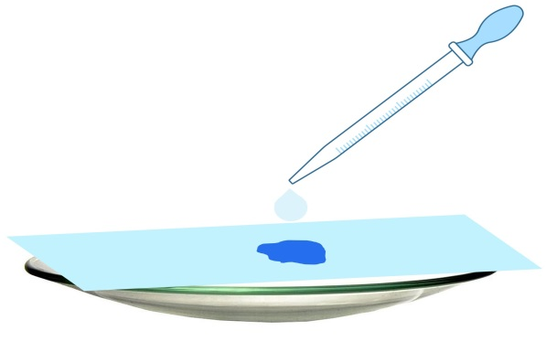

LÀM TIÊU BẢN NẤM MEN
Nhỏ 1 giọt dịch nấm men
Dùng kim mũi mác dàn mỏng dịch và để yên cho nước bay hơi hết
Nhỏ giọt xanh methylene lên vết đã khô và để yên trong 5 phút
Nhỏ từ từ nước cất cho chảy qua vết nhuộm xanh methylene đến khi dung dịch chảy ra khỏi lam kính không còn màu xanh
Quan sát tiêu bản bằng kính hiển vi quang học ở vật kính 10x, 40x

Slide 25
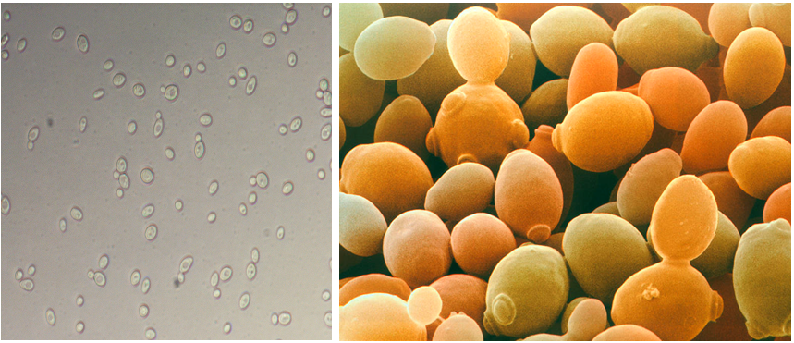
HÌNH DẠNG CỦA NẤM MEN
Gồm các loài nấm đơn bào, với một số ít các loài thường được sử dụng để lên men bánh mì hay trong sản xuất các loại đồ uống chứa cồn.

Slide 26
III. THỰC HÀNH: TÌM HIỂU VỀ TỔ CHỨC CƠ THỂ
2. Tìm hiểu về tổ chức cơ thể thực vật và cơ thể người
Thực hiện theo nhóm:
+ Quan sát trên một số mẫu cây: nhận dạng và xác định được các cơ quan ở cây xanh (Rễ, thân, lá,…), có thể vẽ lại sơ đồ cơ thể cây xanh.
+ Quan sát tranh, mô hình cơ thể người: nhận dạng và xác định vị trí một số cơ quan cấu tạo cơ thể người, có thể vẽ lại sơ đồ minh họa cơ thể người.

Slide 27
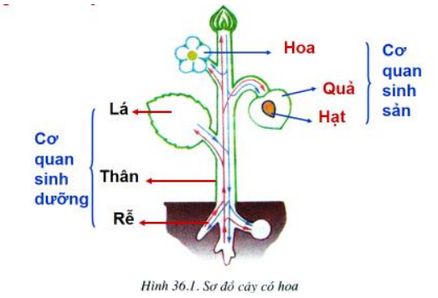
III. THỰC HÀNH: TÌM HIỂU VỀ TỔ CHỨC CƠ THỂ
2. Tìm hiểu về tổ chức cơ thể thực vật và cơ thể người
Sơ đồ cây xanh có hoa

Slide 28
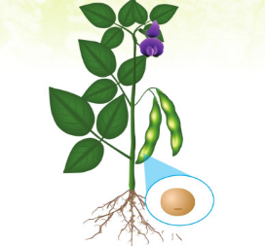
Quan sát các cơ quan của thực vật.
Lá
Hoa
Hệ chồi
Quả
Thân
Hệ rễ

Slide 29
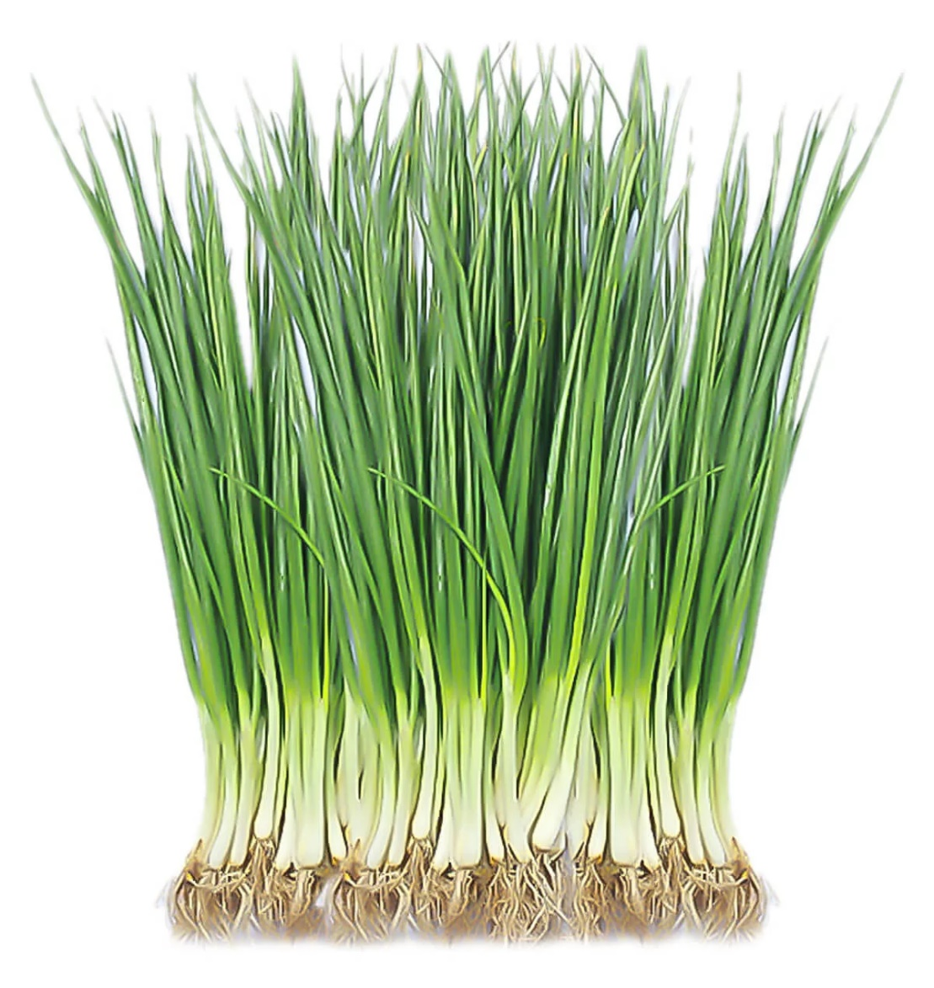
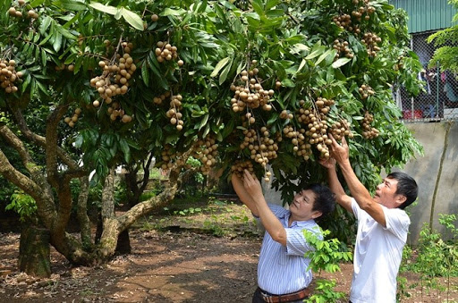
Quan sát và gọi tên các cơ quan của cây
Cây hành
Cây nhãn

Slide 30

Quan sát và gọi tên các cơ quan của cây
Cây quất

Slide 31
Quan sát và gọi tên các cơ quan của cây
Cây lúa

Slide 32

Quan sát hình SGK kết hợp xem băng hình và hoàn thành nội dung số 2 trong phiếu thu hoạch nhóm

Slide 33
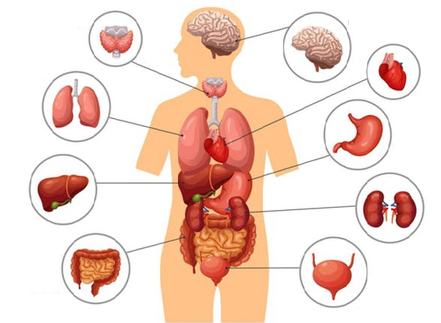
MỘT SỐ CƠ QUAN Ở CƠ THỂ NGƯỜI
Não bộ
9
Tuyến giáp
1
Tim
8
Phổi
2
Dạ dày
7
3
Gan
6
Thận
4
5
Ruột
Bóng đái

Slide 34

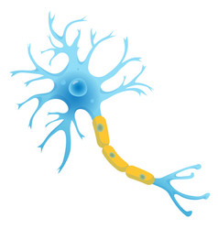
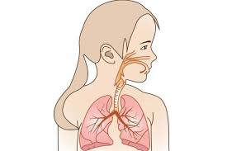

Hãy tìm cấp độ tổ chức tương ứng với mỗi cấu trúc đã cho trong bảng 13.2 và nêu tên của cấp độ tổ chức liền kề cao hơn nó trong thứ tự tổ chức cơ thể (bảng 13.2).
Cấu trúc
Tên cấp độ tổ chức | Cơ quan
Tên cấp độ tổ chức liền kề cao hơn | Hệ cơ quan
Tế bào
Hệ
cơ quan
Các
cơ quan
Mô
Cơ thể
Cơ thể

Slide 35
Hãy cho ví dụ về tế bào, mô, cơ quan hệ cơ quan trong cơ thể động vật và thực vật mà em biết theo mẫu bảng 13.3
Cấu trúc | Động vật | Thực vật
Tế bào
Mô
Cơ quan
Hệ cơ quan
Tế bào: biểu bì, gan, cơ,…
Tế bào: biểu bì, mô giậu,…
Mô: cơ, mỡ, xương,…
Mô: giậu, biểu bì, xốp,…
Dạ dày, ruột, tim, gan,…
Rễ, thân, lá, hoa, quả,…
Hô hấp, tiêu hóa, bài tiết,…
Sinh dưỡng, sinh sản.

Slide 36
CƠ THỂ ĐA BÀO
Cấu trúc |  | Mô | Cơ quan | Hệ cơ quan | Cơ thể
Khái niệm |  | Mô bao gồm các tế bào có hình dạng, cấu tạo giống nhau và cùng thực hiện một chức năng. | Cơ quan là tập hợp của nhiều mô cùng thực hiện chức năng nhất định, ở vị trí nhất định trong cơ thể. | Hệ cơ quan là tập hợp của nhiều cơ quan hoạt động cùng nhau thực hiện một chức năng nhất định. | Cơ thể sinh vật bao gồm tất cả các hệ cơ quan trong cơ thể hoạt động phối hợp với nhau đảm bảo sự tồn tại, lớn lên và sinh sản của cơ thể.
Ví dụ | Thực vật | Mô giậu, mô xốp, mô phân sinh. | Lá, hoa, quả, rễ. | Hệ chồi. | Cây hoa hồng, cây rau cải.
 | Động vật | Mô mềm, mô liên kết. | Ruột non, ruột già, dạ dày. | Hệ bài tiết, hệ hô hấp, hệ tuần hoàn. | Con mèo, con gà, cơ thể người.

Slide 37
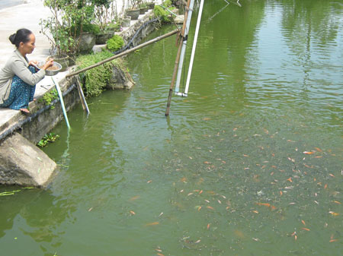
VẬN DỤNG
Tình huống: Trong 1 ao nuôi cá, quan sát một số sinh vật sau: trùng roi xanh, tảo tiểu cầu, cá chép, cá mè, con cua, cây rong đuôi chó, con tôm,…Hãy:
1. Xác định sinh vật đơn bào, sinh vật đa bào.
2. Kể tên các cơ quan/bộ phận có trong các cơ thể sống trên mà em biết.
3. Theo em, sinh vật đơn bào hay đa bào tiến hóa hơn? Vì sao?

